Slide 1
HTML Tags
Prof. Henrique Y. Shishido

Slide 2
Tags HTML
Uma tag é uma peça usada para indicar o início e fim de um elemento HTML em um documento HTML
Como parte de um elemento HTML, uma tag auxilia o navegador a converter documento HTML em página web.

Slide 3
Tags HTML
As tags HTML são divididas em dois tipos:
As que precisam de fechamento <tag> conteúdo </tag>
As que não precisam de fechamento <tag />
Elemento HTML
<p> Essa tag demarca um parágrafo </p>
tag de abertura
Conteúdo
tag de fechamento
Elemento HTML
<img />
tag

Slide 4
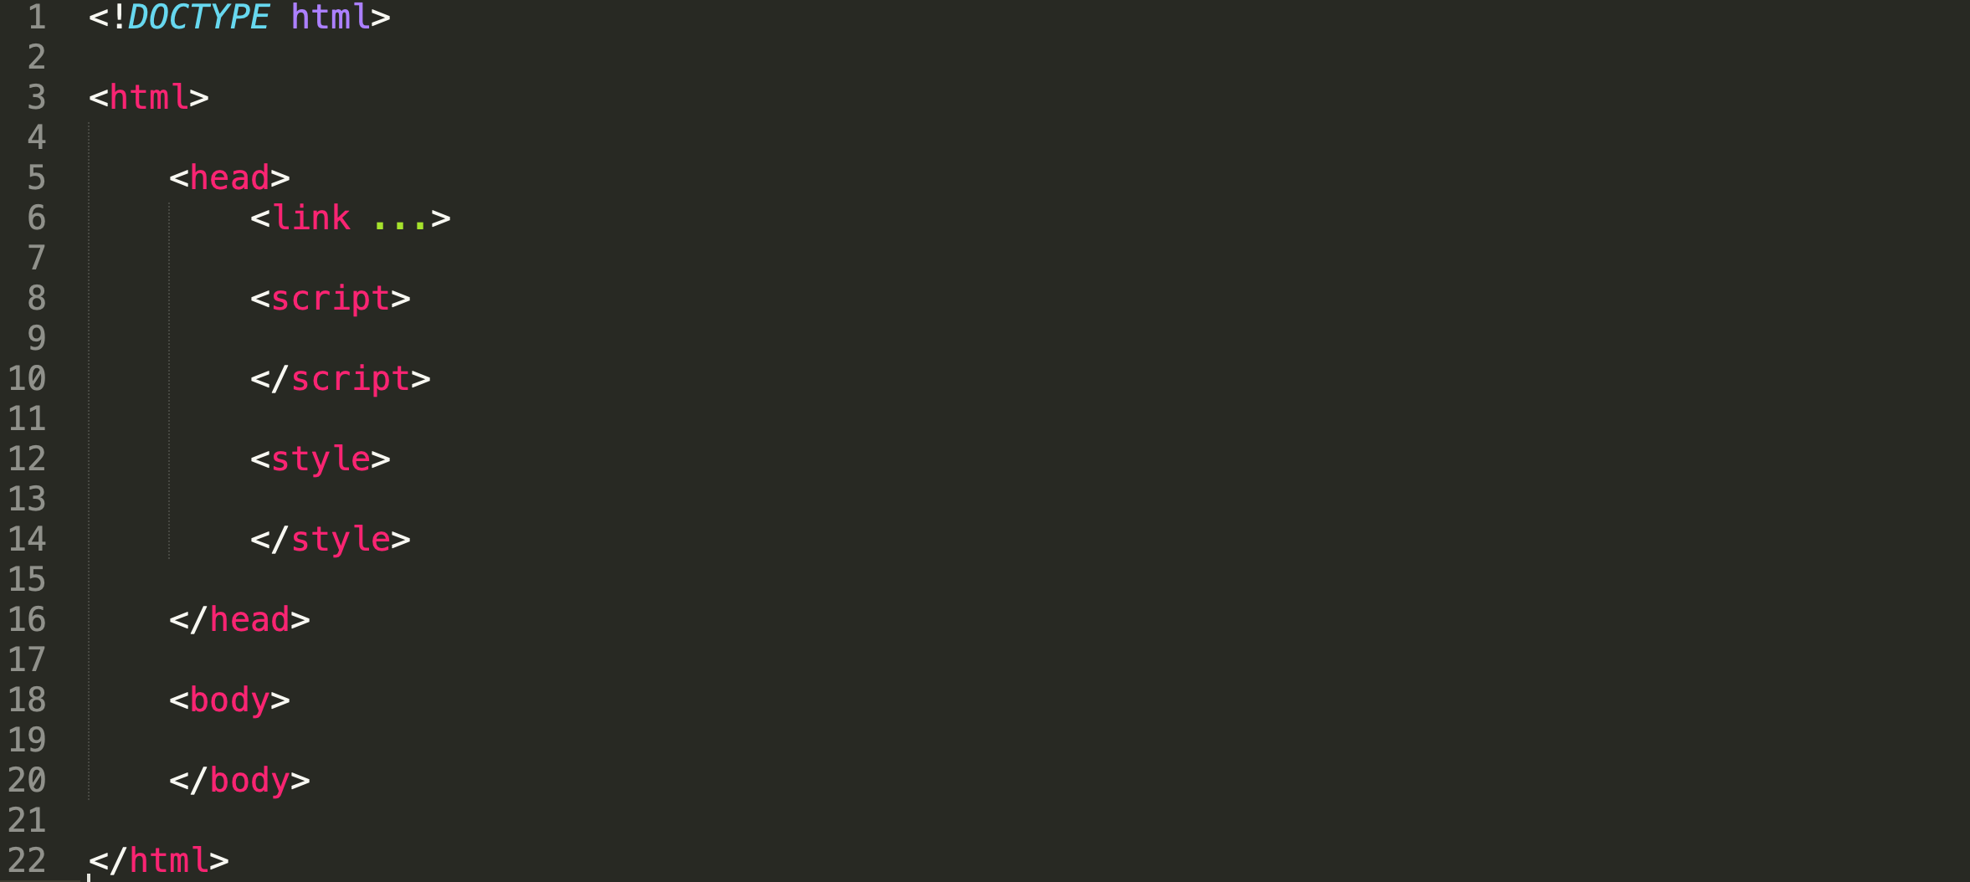
Tags essenciais
Informa ao navegador que é um documento HTML
Representa o elemento raiz para englobar todos os demais elementos HTML
Consiste na região do documento que serão interpretadas para uso do navegador
Tag com atributos para vincular uma folha de estilo (CSS) externa, definição do ícone
Contém instruções de script ou aponta para algum arquivo de script externo
Usada para declarar folhas de estilo (CSS) para um documento
Região onde está estruturado todo o conteúdo visível da página web

Slide 5
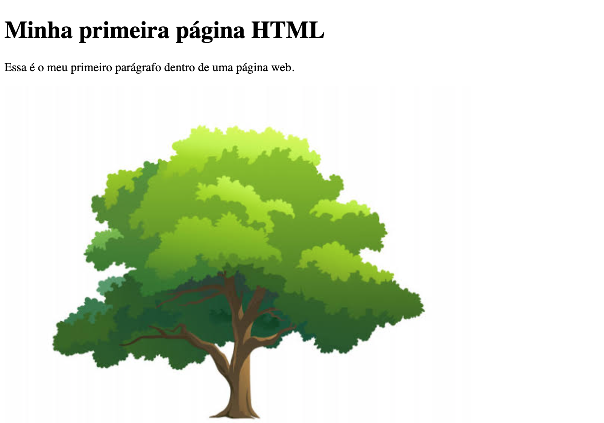
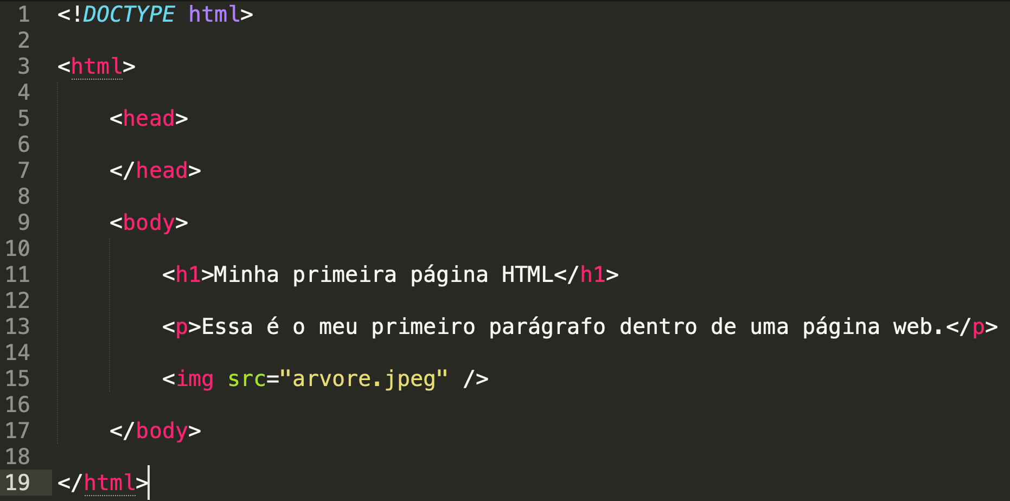
Tags de apresentação
As tags de apresentação apresentam explicitamente um conteúdo inserido no corpo do documento HTML. Exemplos: <h1>…</h1>, <p>…</p> e <img …/>

Slide 6
Tags de organização estrutural
As tags de organização estrutural definem uma divisão/container contendo outros elementos HTML
Não são explicitamente visíveis ao usuário
<div>
<nav>
<section>
E diversas outras

Slide 7
Atributos de tags
Atributos são usados modificar a estrutura ou a funcionalidade das tags.
Tag com abertura e fechamento
<tag atributo1=“valor” atributo2=“valor” ...> Conteúdo… </tag>
Tag sem fechamento
<tag atributo1=“valor” atributo2=“valor” ... />

Slide 8
Atributos de tags
A maioria dos das tags tem seus próprios atributos. Todavia, há atributos (globais) que são comuns para todas as tags HTML.
Atributos globais | Descrição
id | Atribui um identificador a um elemento (o id deve ser único)
class | Atribui uma classe ao elemento e pode ser usada em um ou mais elementos
style | Permite incluir estilos visuais
alt | Define um texto alternativo ao elemento. É comumente usado para descrever imagens.
lang | Define o idioma principal do elemento
title | Define o título do elemento
... | Há inúmeros outros atributos que podem ser consultados em https://www.w3schools.com/tags/ref_standardattributes.asp

Slide 9
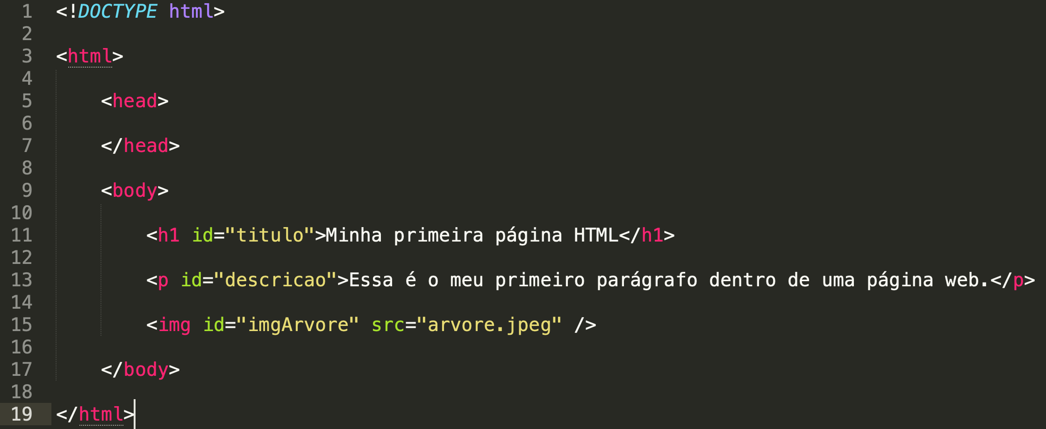
Atributos de tags

Slide 10
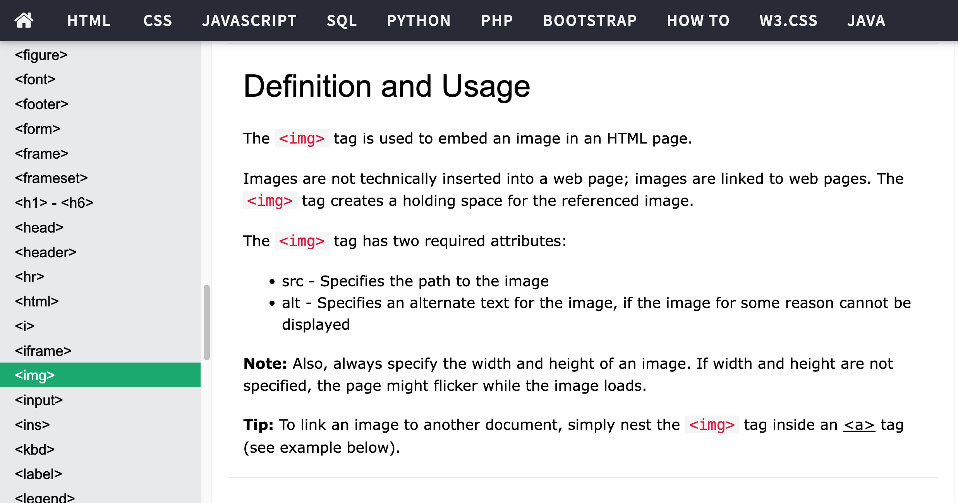
Como descobrir quais atributos de cada tag HTML?
https://www.w3schools.com/tags/default.asp

Slide 11
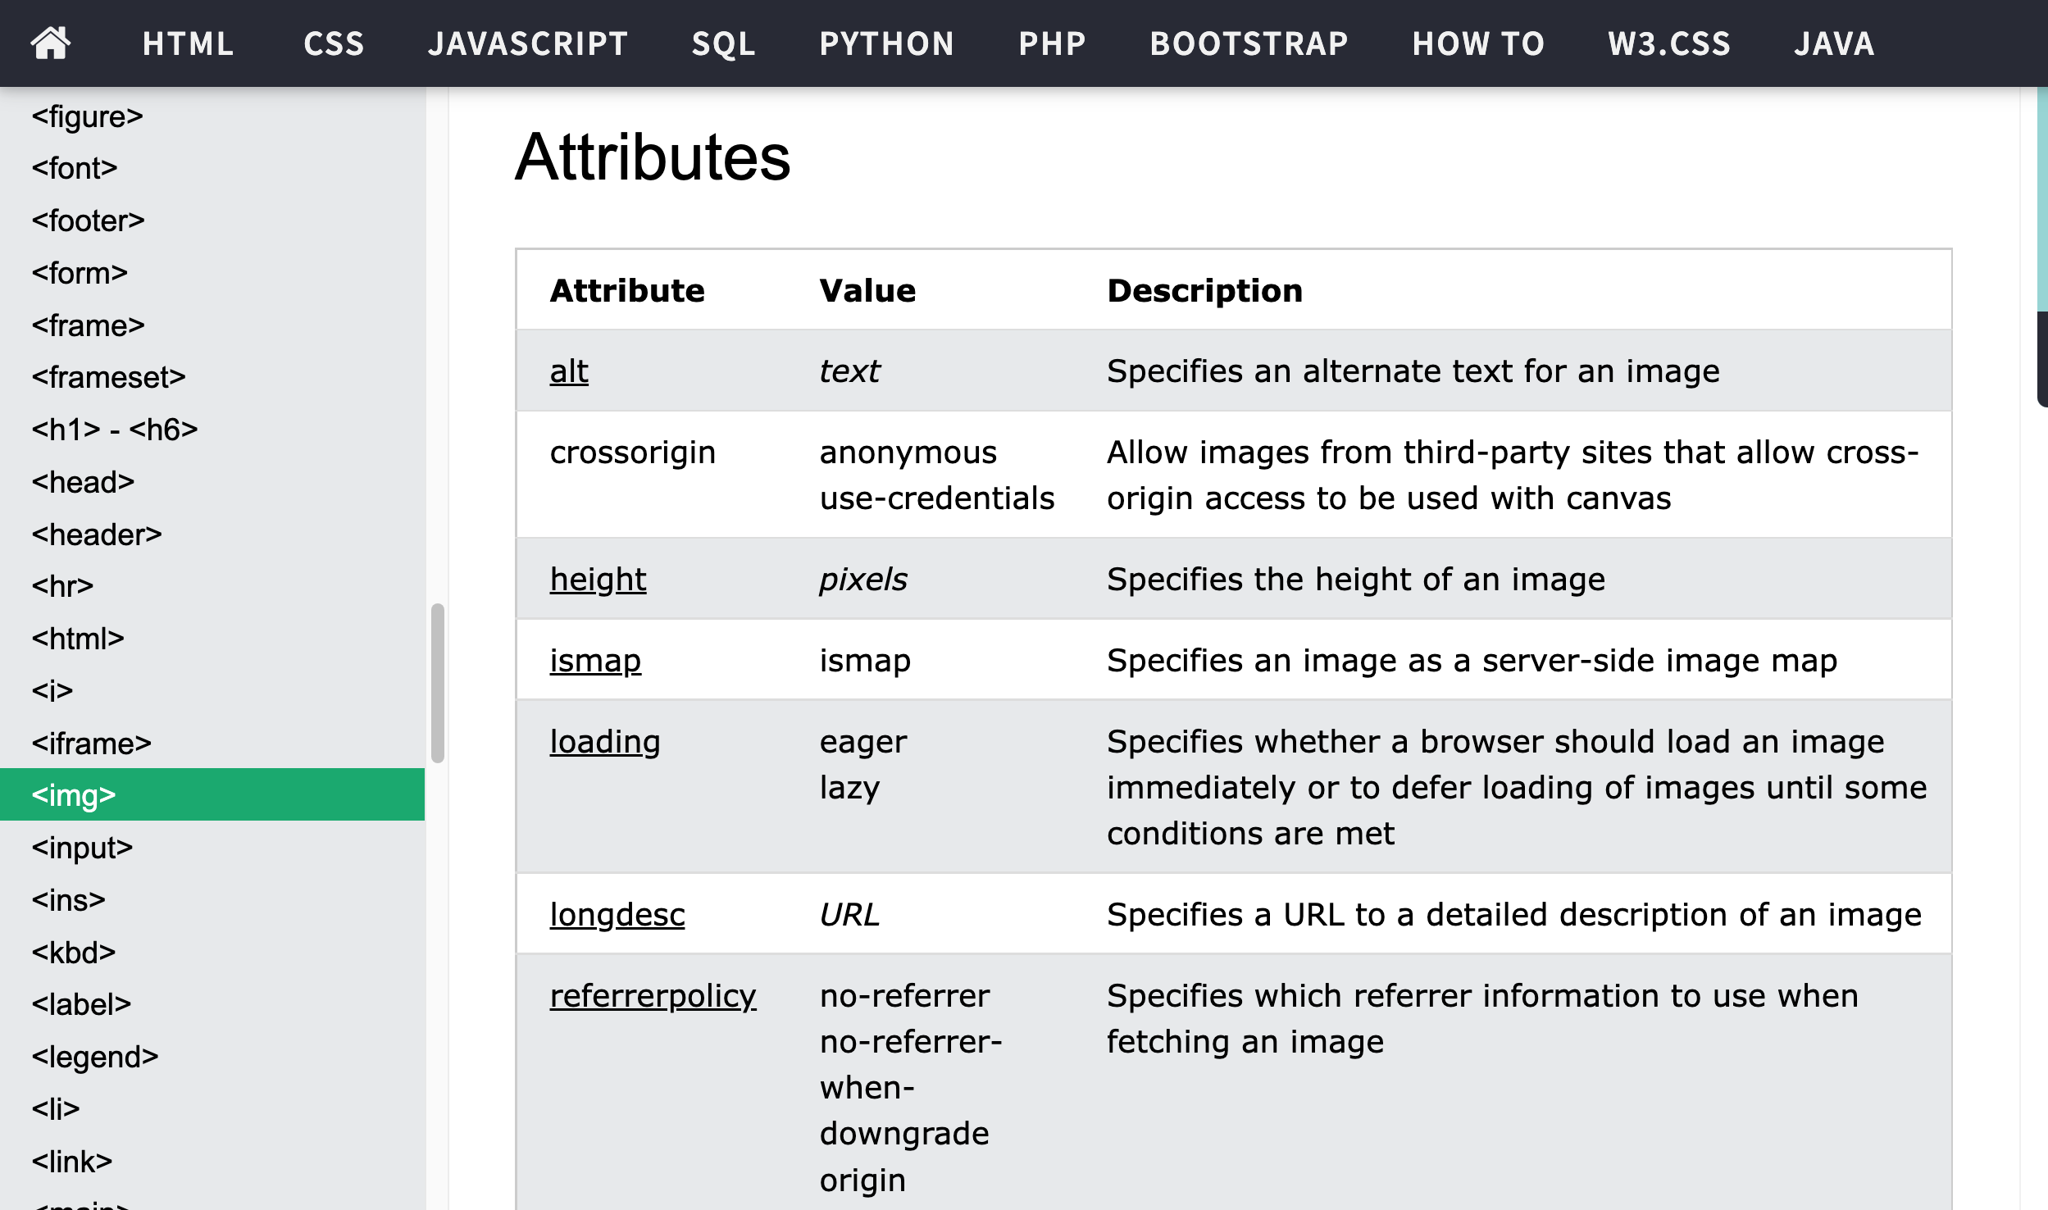
Todos os atributos de uma tag

Slide 12
Atributos obrigatórios de uma tag

